Slide 1
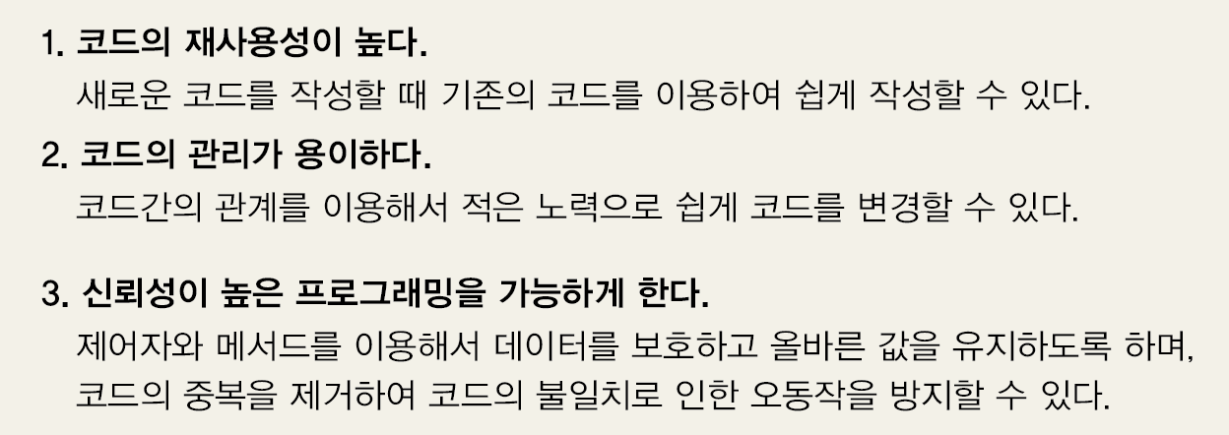
6-1 배열이란?
객체지향언어
기존 프로그래밍 언어에 객체지향개념(규칙)을 추가
page_

Slide 2
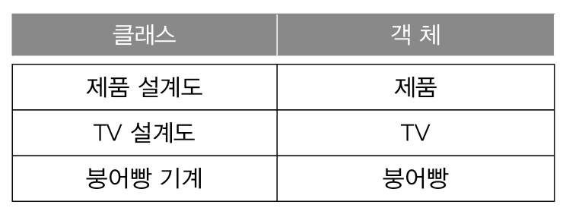
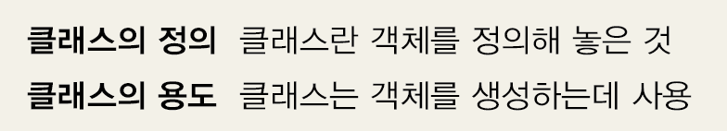
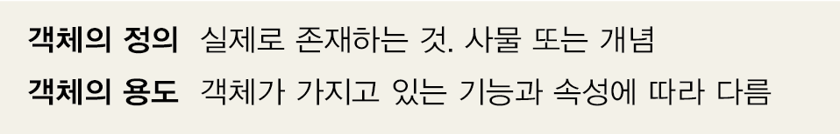

6-1 배열이란?
클래스와 객체
page_

Slide 3
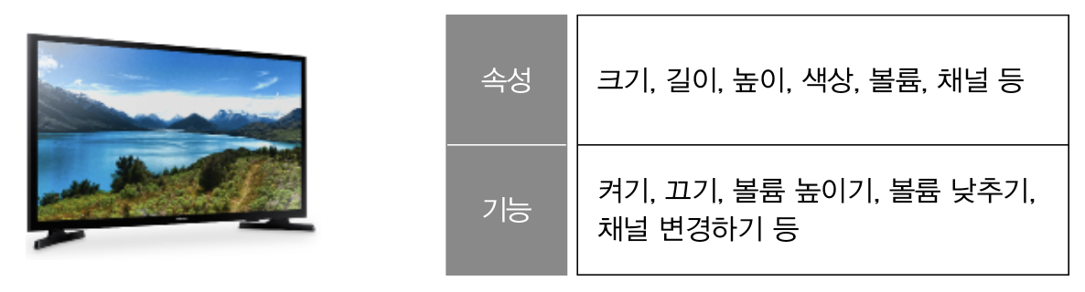
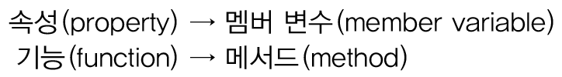
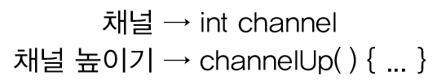
6-1 배열이란?
객체의 구성 요소 – 속성과 기능
page_

Slide 4
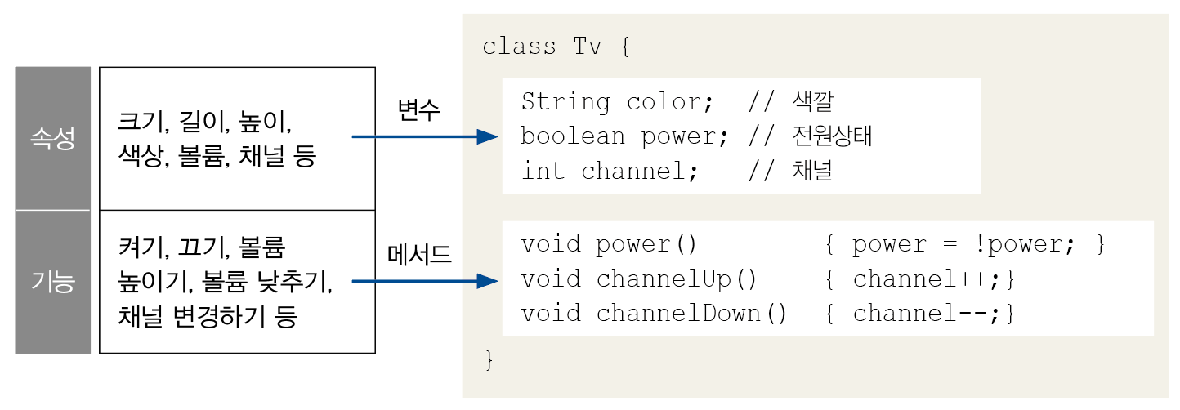
6-1 배열이란?
객체의 구성 요소 – 클래스의 작성
page_

Slide 5
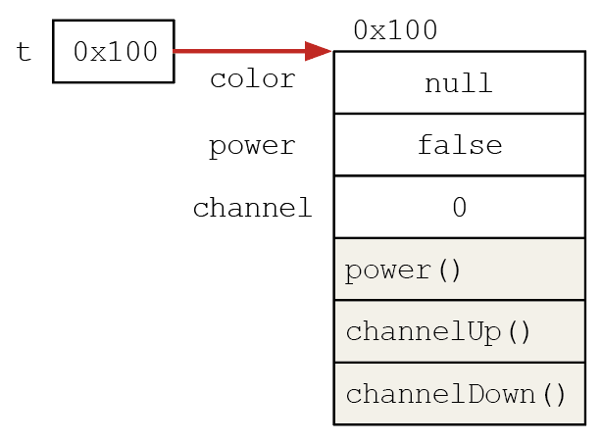
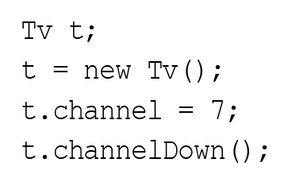
6-1 배열이란?
객체의 생성과 사용 – 변수와 메서드의 사용
page_

Slide 6
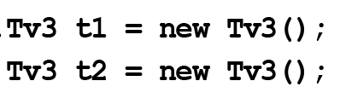
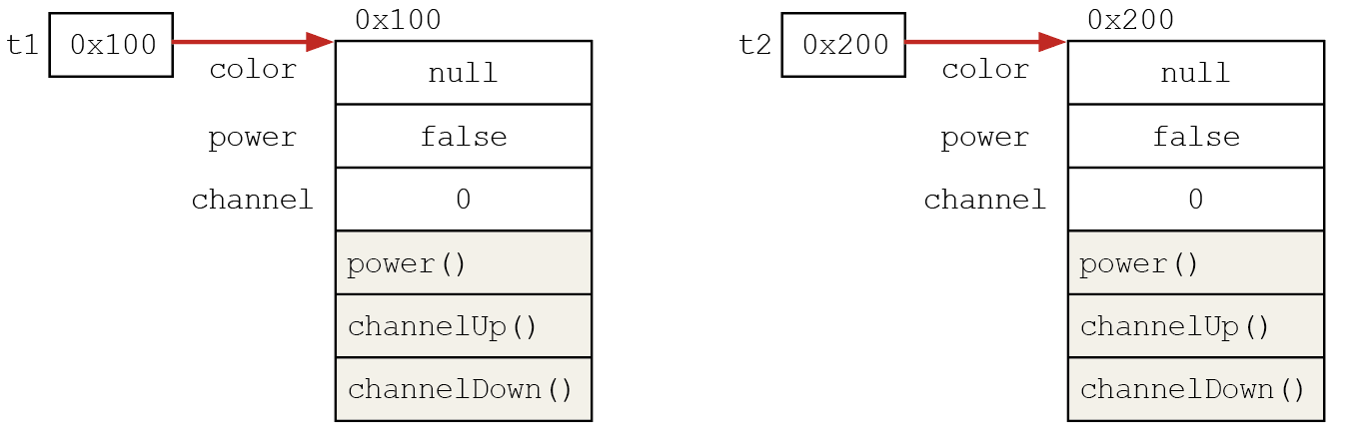
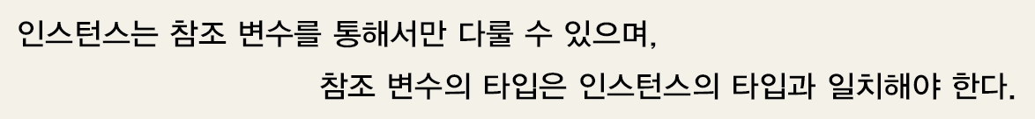
6-1 배열이란?
객체의 생성과 사용 – 참조의 변경
page_

Slide 7
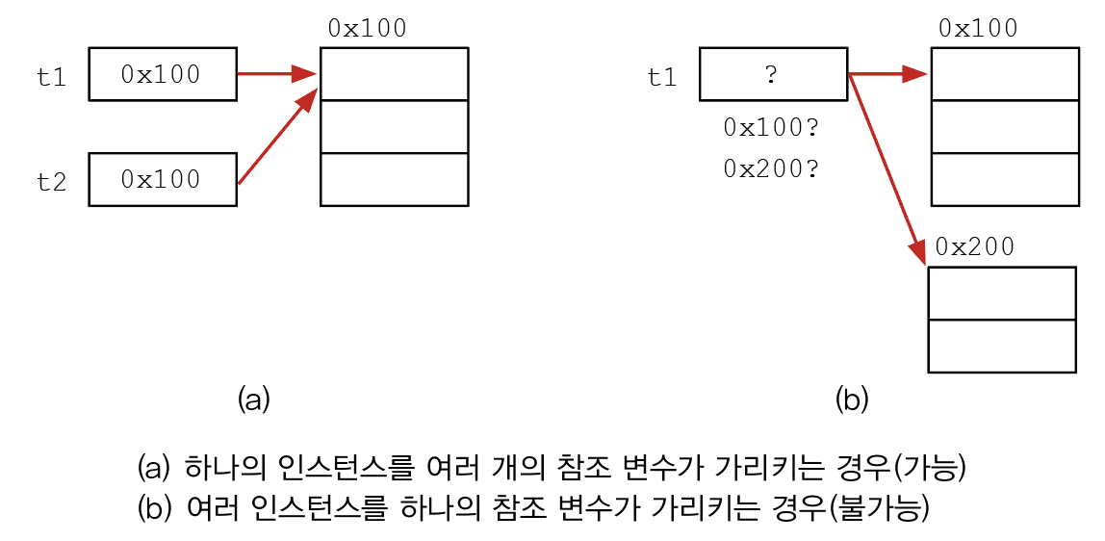
6-1 배열이란?
객체의 생성과 사용 – 참조의 변경
page_

Slide 8
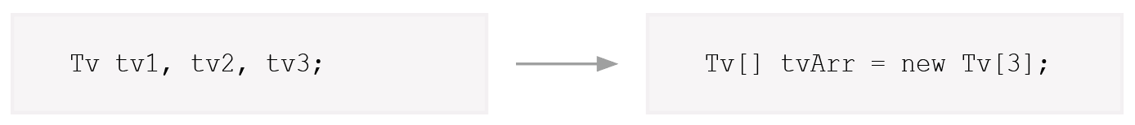
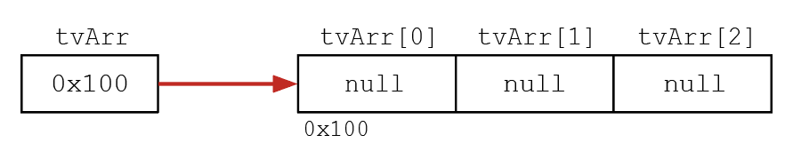
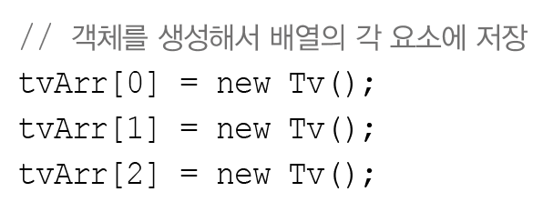
6-1 배열이란?
객체 배열 – 참조변수 배열
page_

Slide 9
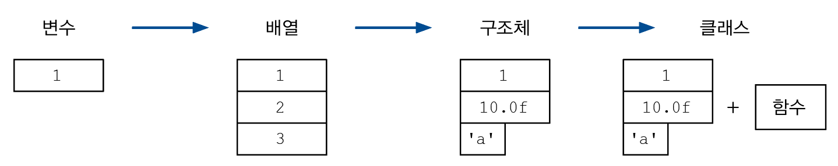
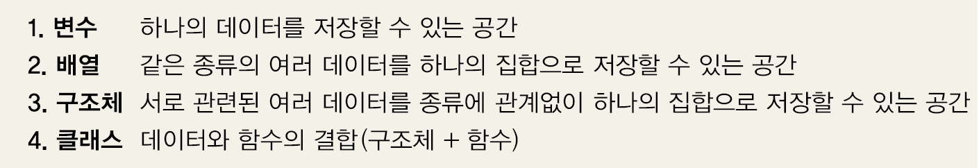
6-1 배열이란?
클래스의 또 다른 정의 – 데이터와 함수의 결합
page_

Slide 10
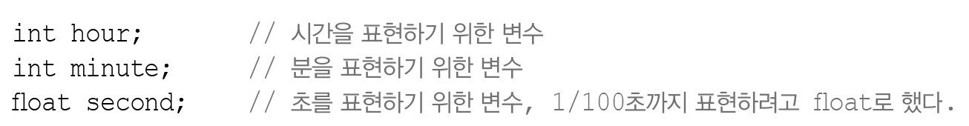
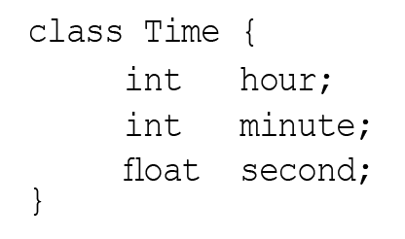
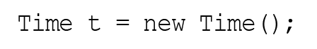
6-1 배열이란?
클래스의 또 다른 정의 – 사용자 정의 타입
hour
0x100
t
hour
minute
0x100
0
0
minute
second
0
second
page_

Slide 11
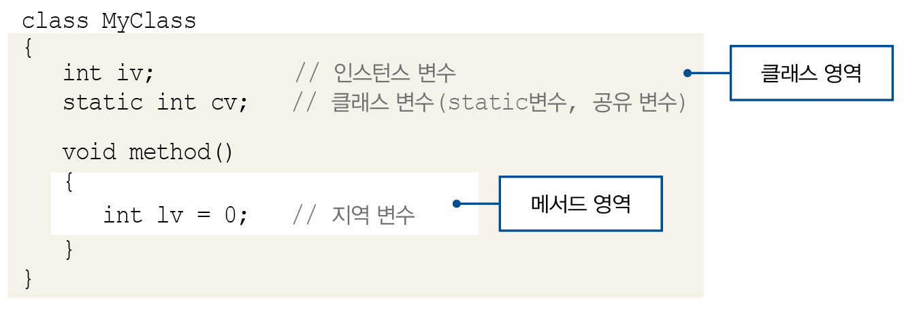
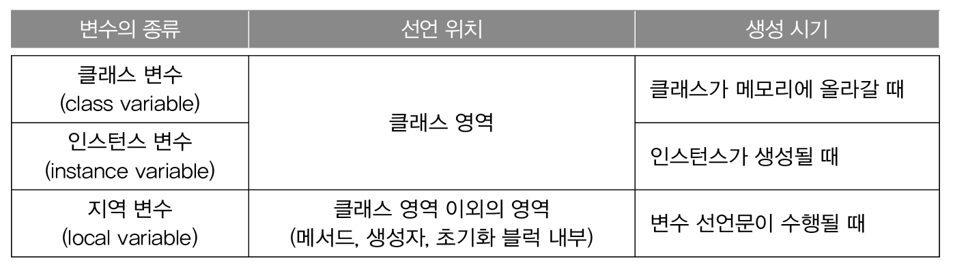
6-2 변수와 메서드
변수의 종류 – 선언위치에 따라 달라짐
page_

Slide 12
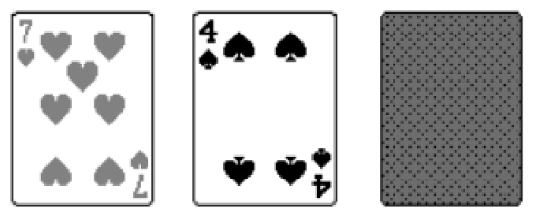
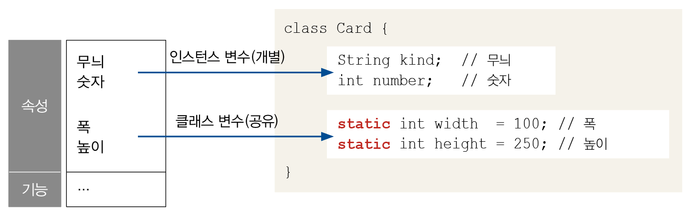
6-1 배열이란?
클래스 변수와 인스턴스 변수
page_

Slide 13
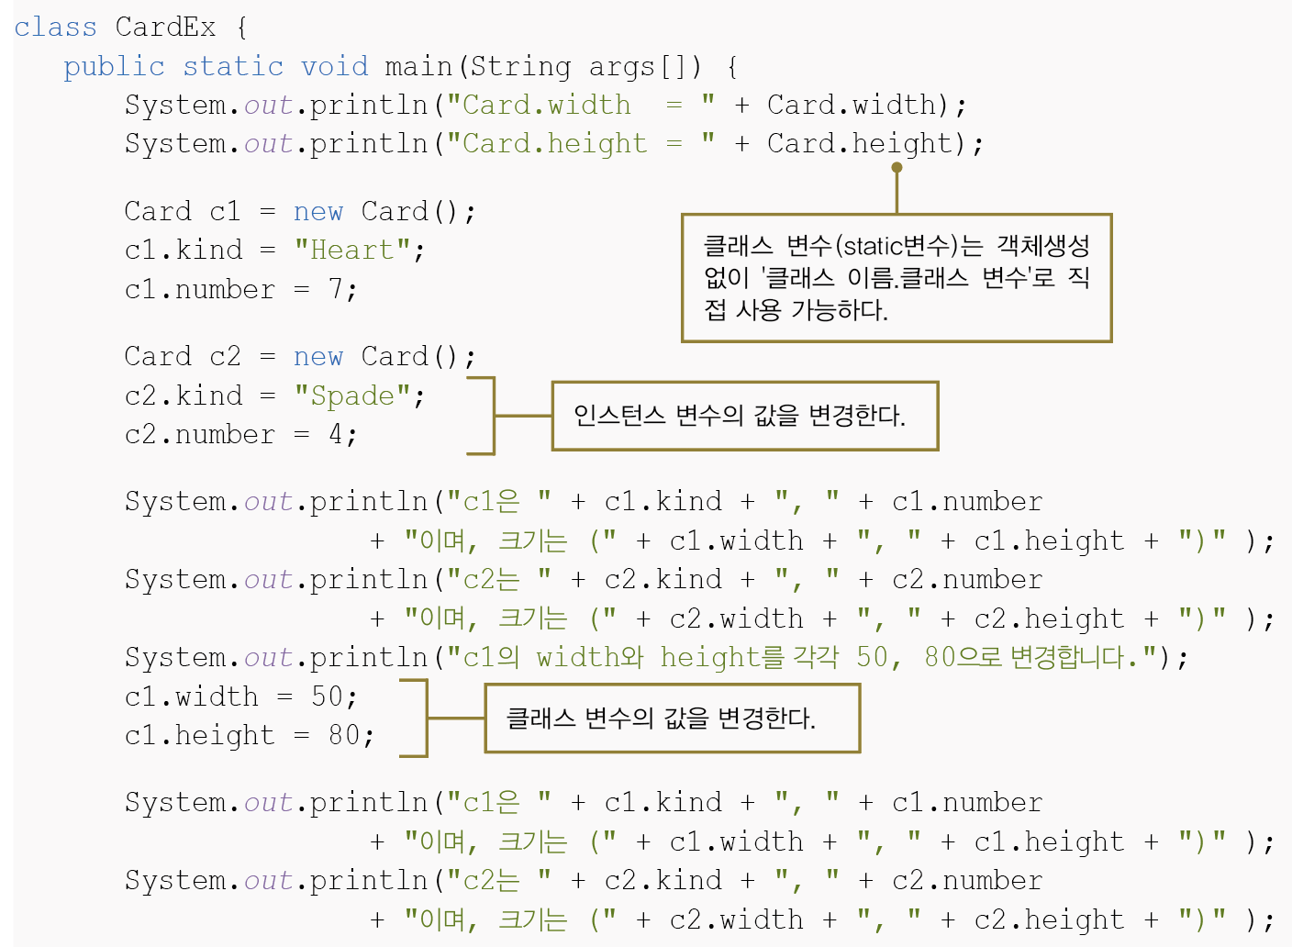
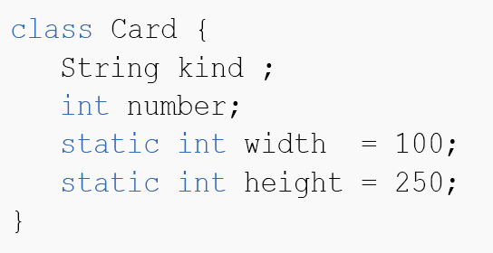
6-1 배열이란?
page_

Slide 14
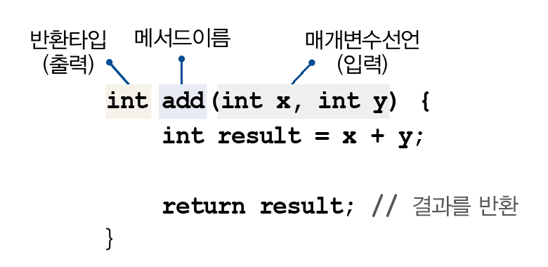
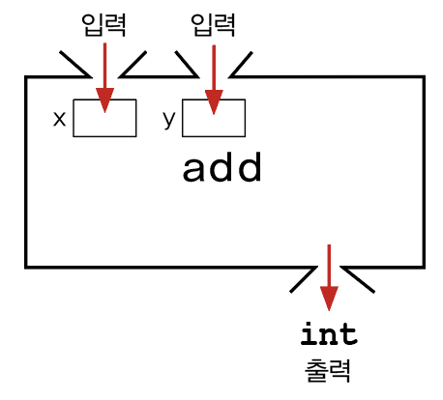
6-2 메서드란?
메서드란?
서로 관련된 여러 문장을 하나로 묶은 것
page_

Slide 15
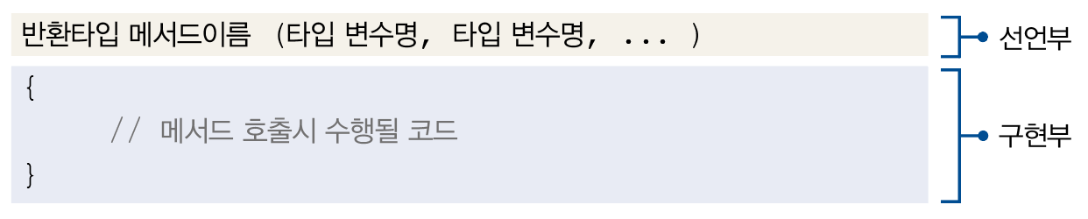
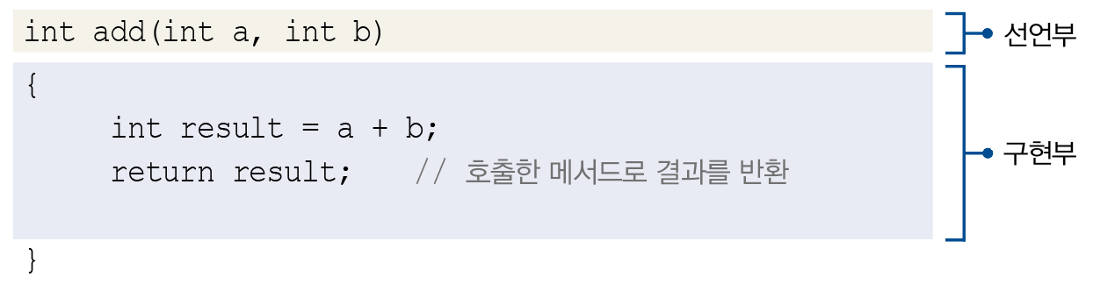
6-2 메서드란?
메서드 – 선언부와 구현부
page_

Slide 16
6-2 메서드란?
반환타입 – 메서드가 반환하는 값의 타입
page_

Slide 17
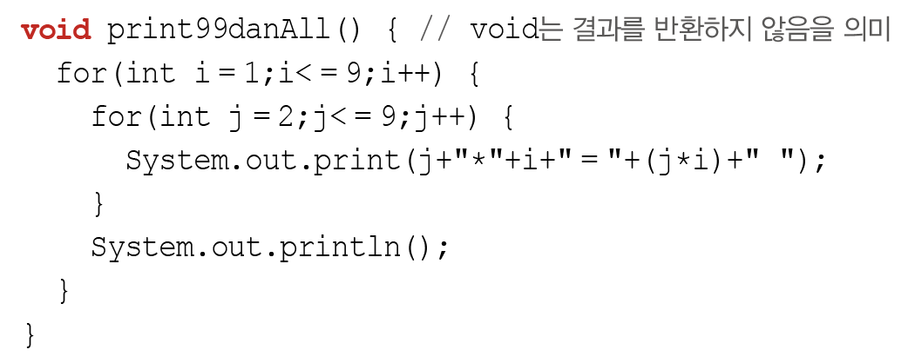
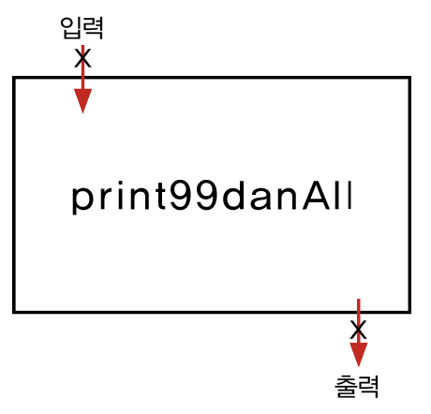
6-2 메서드란?
반환타입 – 메서드가 반환하는 값의 타입
page_

Slide 18
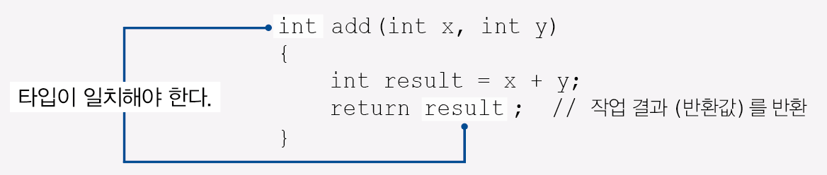
6-2 메서드란?
return문 – 메서드를 종료하고 호출한 곳으로
page_

Slide 19
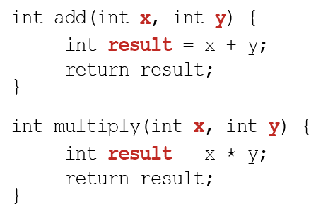
6-2 메서드란?
매개변수는 지역변수 – 해당 메서드 내에서만 유효
page_

Slide 20
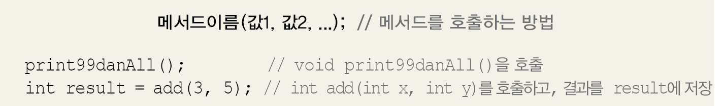
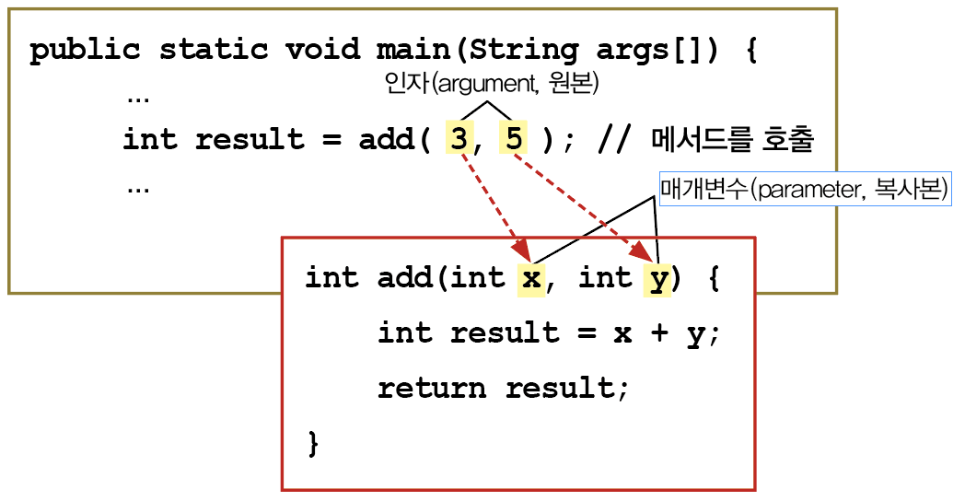
6-2 메서드란?
메서드의 호출
page_

Slide 21
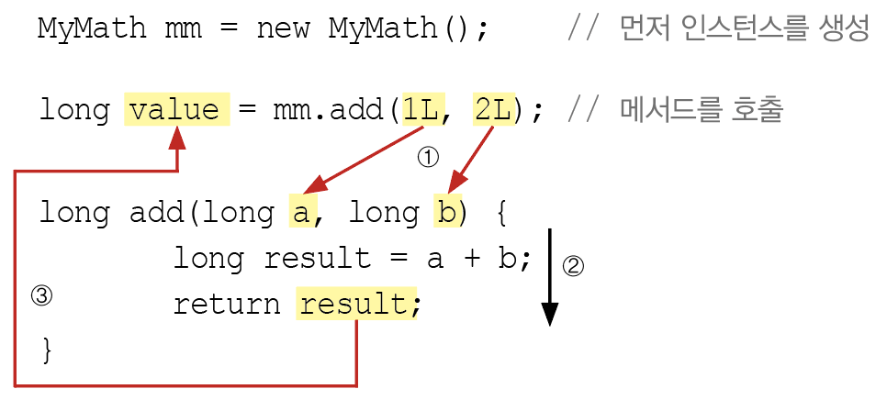
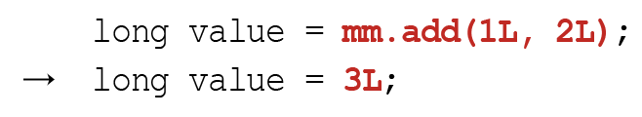
6-2 메서드란?
메서드의 호출
page_

Slide 22
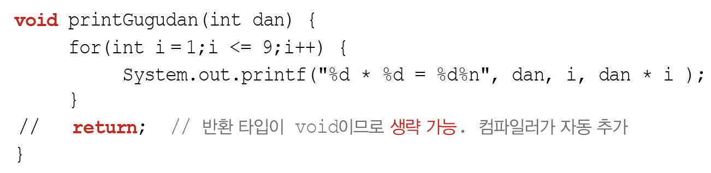
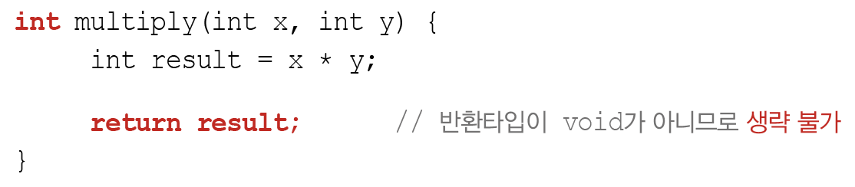
6-2 메서드란?
return문 – 메서드를 종료하고 호출한 곳으로
page_

Slide 23
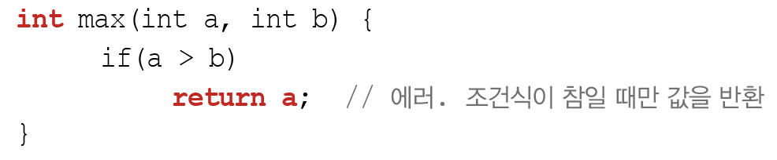
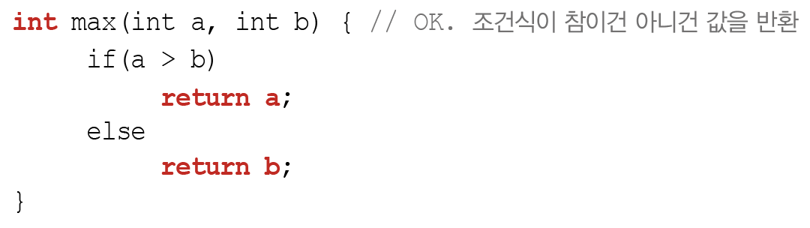
6-2 메서드란?
return문 – 반환타입이 있을 때, 항상 값을 반환해야
page_

Slide 24
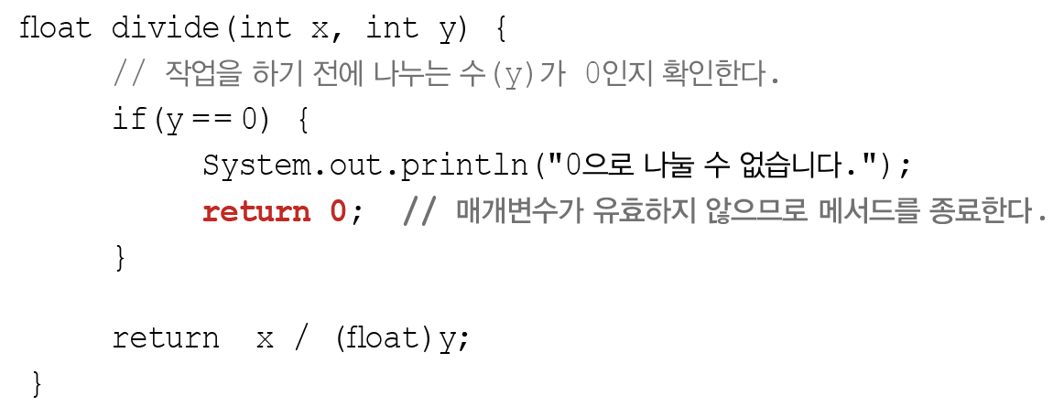
6-2 메서드란?
매개변수의 유효성 검사
작업 전에 매개변수로 전달된 값을 반드시 확인 해야
page_

Slide 25
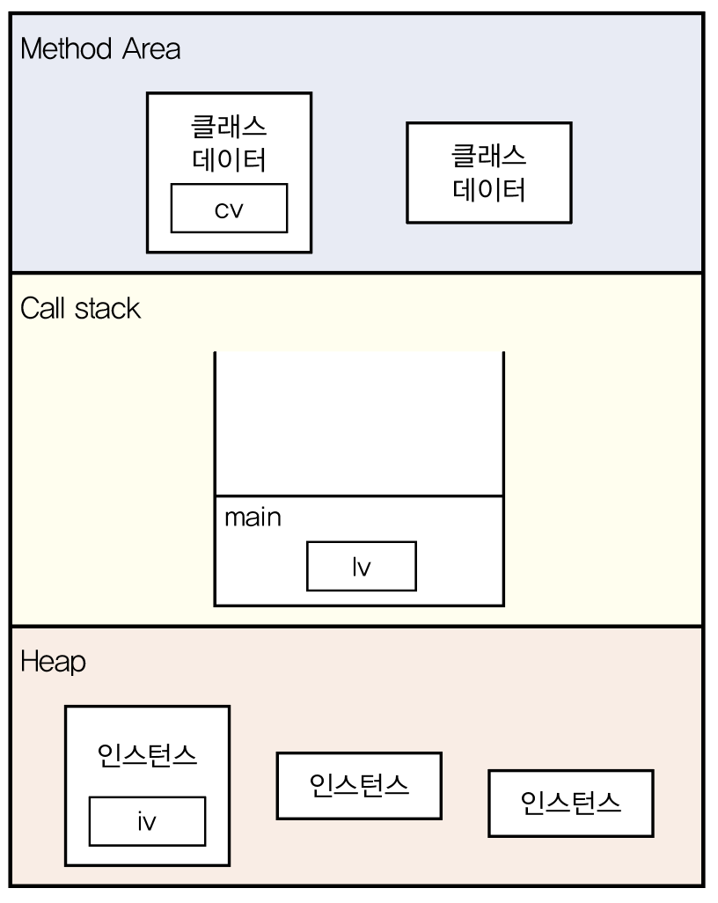
6-2 메서드란?
JVM의 메모리 구조
1. Method Area – 클래스 정보(cv)
2. Call stack – 메서드 작업 공간(lv)
3. Heap – 객체(iv)
page_

Slide 26
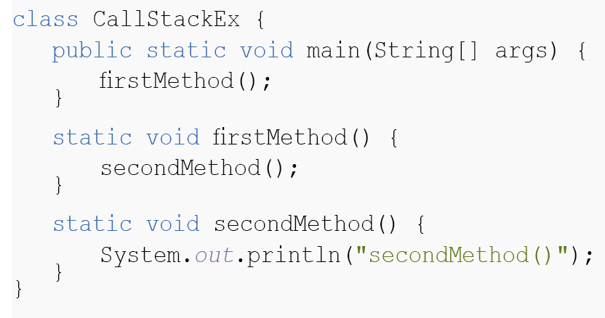
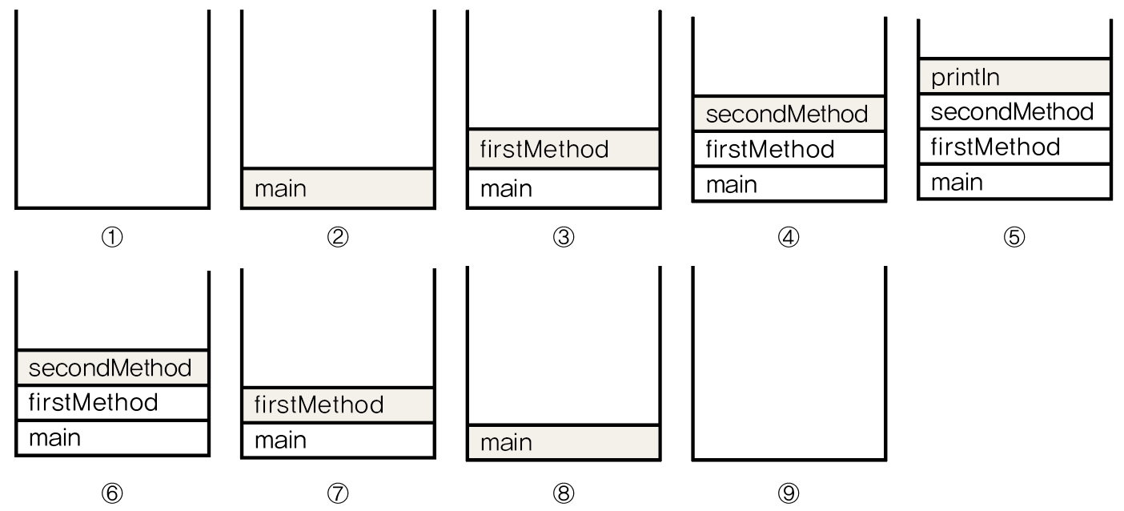
6-2 메서드란?
메서드 호출시 호출스택의 변화
page_

Slide 27
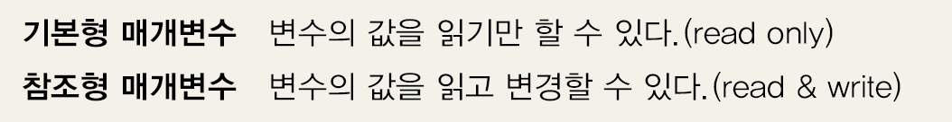
6-2 메서드란?
기본형 매개변수와 참조형 매개변수
page_

Slide 28
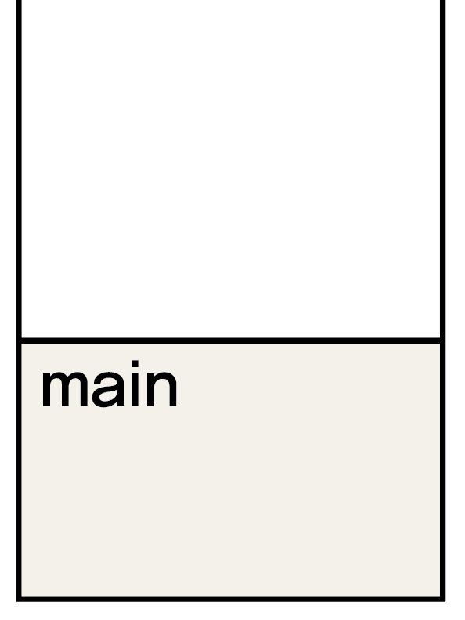


6-2 메서드란?
기본형 매개변수 – 예제6-9
page_

Slide 29


6-2 메서드란?
참조형 매개변수 – 예제6-10
page_

Slide 30



6-2 메서드란?
참조형 반환타입 – 예제6-14
page_

Slide 31


6-2 메서드란?
재귀호출 – 메서드가 자신을 호출, 작업을 반복
page_

Slide 32



6-2 메서드란?
재귀호출 – StackOverflowError
page_

Slide 33


6-2 메서드란?
클래스 메서드와 인스턴스 메서드
page_

Slide 34



6-2 메서드란?
클래스 메서드와 인스턴스 메서드 - 예제
page_

Slide 35

6-2 메서드란?
클래스 멤버와 인스턴스 멤버 간의 참조와 호출(1)
page_

Slide 36

6-2 메서드란?
클래스 멤버와 인스턴스 멤버 간의 참조와 호출(2)
page_

Slide 37


6-2 메서드란?
오버로딩(overloading)
같은 이름의 메서드를 여러 개 작성하는 것
page_

Slide 38




6-2 메서드란?
오버로딩(overloading)
page_

Slide 39


6-2 메서드란?
가변인자와 오버로딩
매개변수의 개수를 가변적으로 할 수 있다.
page_

Slide 40

6-2 메서드란?
가변인자와 오버로딩 - 주의사항
가변인자는 매개변수 목록의 마지막이어야
page_

Slide 41


6-2 메서드란?
생성자(constructor)
객체 초기화 메서드
page_

Slide 42


6-2 메서드란?
생성자(constructor)
객체 생성은 new연산자가, 객체 초기화는 생성자가
page_

Slide 43




6-2 메서드란?
기본 생성자(default constructor) – 매개변수 없는 생성자
생성자가 하나도 없으면 기본 생성자를 자동 추가 by 컴파일러
page_

Slide 44


6-2 메서드란?
매개변수 있는 생성자
page_

Slide 45




6-2 메서드란?
생성자가 다른 생성자 호출할 때 – this()
page_

Slide 46


6-2 메서드란?
객체 자신을 가리키는 참조변수 - this
page_

Slide 47

6-5 변수의 초기화
변수의 초기화
지역변수는 반드시 초기화하고 사용해야(수동 초기화)
page_

Slide 48

6-5 변수의 초기화
멤버변수의 초기화
멤버변수(iv, cv)는 자동 초기화된다.
page_

Slide 49

6-5 변수의 초기화
명시적 초기화(explicit initialization)
간단(=)하면서도 명료한 초기화. 가장 우선적으로 고려
page_

Slide 50



6-5 변수의 초기화
초기화 블럭 (initialization block)
보다 복잡한{} 초기화에 사용
page_

Slide 51


6-5 변수의 초기화
인스턴스 초기화 블럭 (initialization block)
생성자의 중복코드 제거에 사용(잘 안씀)
page_

Slide 52


6-5 변수의 초기화
멤버변수의 초기화 시기와 순서
page_

